Slide 1

商會未來發展方向及活動
香港三維打印協會 - 黎銳敏 會長

Slide 2



預計2027年將參展的展會
參展目的︰展示3D打印技術如何突破傳統局限，進入由注塑工藝主導的應用領域。
參展方向︰預計與香港模具協會合作參展設立香港館並申請工商機構支援基金（TSF）資助。
Chinaplas 2027展會
  Chinaplas 聚焦高分子材料與智能製造技術。展示傳統注塑與最新3D打印解決方案。
  預計地點︰深圳（按照慣例，單數年深圳、雙數年上海舉辦）
  預計舉辦日期︰2027年4月份
  展會面積：390,000 平方米
  國際展商數目：4,600家
  觀眾︰320,000
  Fakuma 2027展會
  展會涵蓋了塑膠加工的原材料到生產機械，業內知名企業發佈最新的技術和產品，為展商交流和學習國際領先科技的平台。
  預計地點︰德國腓特烈港
  預計舉辦日期︰2027年10月份
  展會面積：85,000 平方米
  國際展商數目：1,600家
  觀眾︰35,000
2

Slide 3

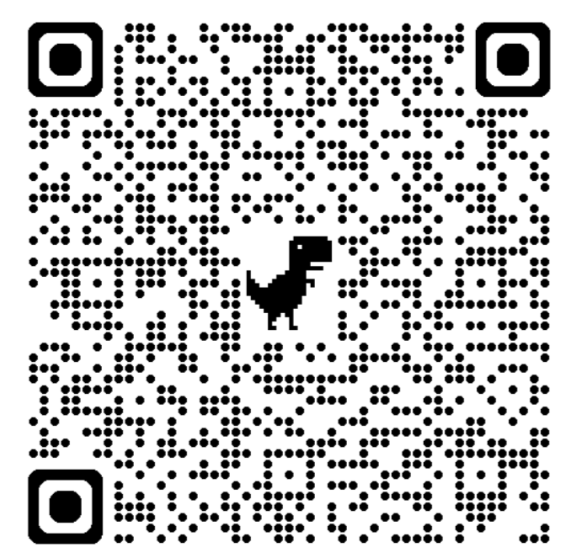

正在籌備及申請的項目
  新型工業化直接製造技術：輕盈運動鞋類的增材製造晶格結構課程
  支持機構︰香港三維打印協會
  申請政府資助︰新型工業化及科技培訓計劃（NITTP）
  項目內容︰本課程著重於此技術在運動舒緩與長者輕盈運動鞋/鞋墊類的應用，如，涵蓋晶格結構原理、負泊松比效應、3D建模與增材製造技術等核心內容。學員將學習運用專業軟體設計功能性晶格，並透過實操掌握從建模到成品製作的全流程。課程結合理論與實務，培養學員將先進製造技術轉化為實際復康產品的能力，為設計鞋/鞋墊類復康輔具開發等領域提供創新解決方案。
日期及時間 | 2026年1月27日（星期二） 下午7時至下午9時， 1月31日（星期六）及2月1日（星期日）上午9時30分至下午5時30分，及2月7日（星期六）上午10時至下午4時 *其中午餐時間由中午12時至下午1時
地點 | 生產力大樓 九龍達之路78號生產力大樓1樓課室 三維創客空間 九龍深水埗荔枝角道 325-329 號3樓 303室
語言 | 廣東話
課程費用 | 港幣 8,000元/人
備註 | 共6堂理論課（12小時）+3堂實習課（9小時）
  報名QR code
  中學生AI+3D打印創新賽
  申請機構︰香港三維打印協會
  即將申請政府資助︰創新及科技基金 - 一般支援計劃（GSP）
  預計項目日期︰2026年9月-2028年2月
  項目內容︰舉辦以 「樂齡科技」 為主題的中學生AI+3D打印創新賽。賽事旨在引導學生將AI（智慧生成、最佳化分析）與3D打印（快速成型、實體創造）深度結合，針對高齡化社會中的具體需求提出解決方案。這不僅能打破學生對新興科技的認知壁壘，深化其STEM學科興趣，更希望培養面向未來的創科人才。
3

Slide 4
謝謝

